Slide 1
Rules of reading
3

Slide 2
Ii
[ai]
[ı]

Slide 3
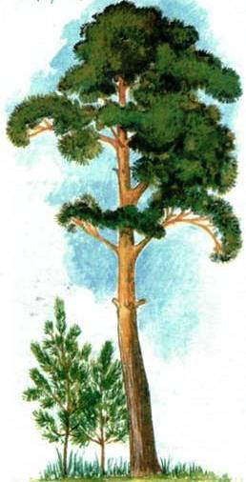
pine
сосна

Slide 4
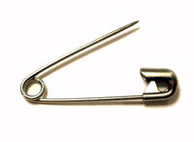
pin

Slide 5
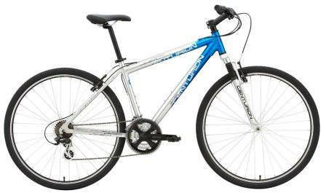
bike

Slide 6
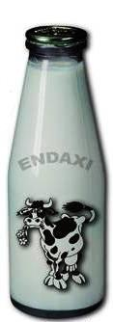
milk

Slide 7

nine

Slide 8
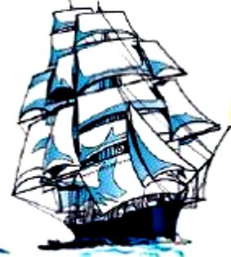
ship

Slide 9

five

Slide 10
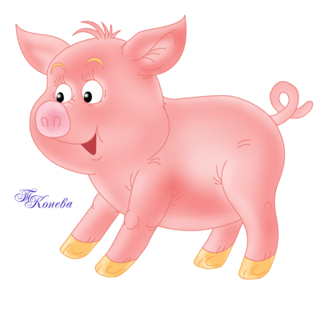
pig

Slide 11

kite

Slide 12
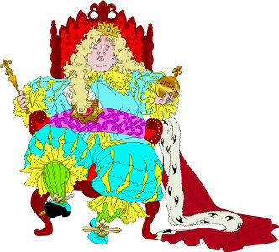
king

Slide 13
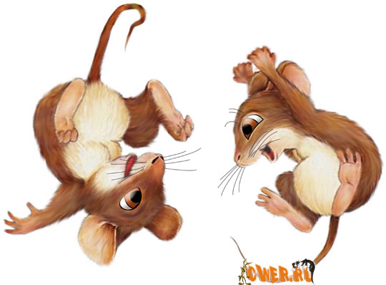
mice

Slide 14
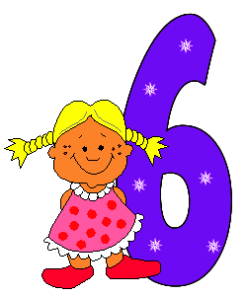
six

Slide 15
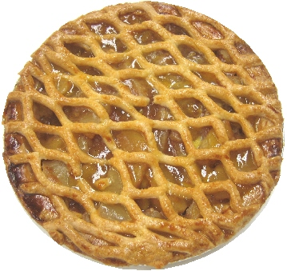
pie

Slide 16

gift
подарок

Slide 17

fish

Slide 18
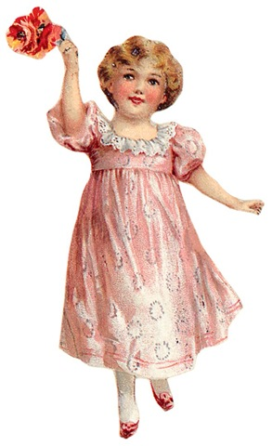
nice
красивый, милый

Slide 19
pine pin
bike milk
nine ship
five pig

Slide 20
kite king
mice six
pie gift
nice fish

Slide 21
king pine nine
bike milk ship
pig five pie fish kite pin six gift mice nice

Slide 22
МОУ ДОД
Дворец детского(юношеского) творчества г. Белоярский объединение «КОНТАКТ»
2010г.

